Slide 1





La cartella informatizzata in medicina generale: luci ed ombre
Dr.Ghisleri Domenico
Desenzano 28 Ottobre

Slide 2



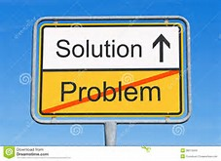
Il problema ed …i problemi
La cartella clinica ospedaliera è principalmente orientata verso gli eventi prossimi , ovvero “ il problema” che ha determinato il ricovero verso il quale è fondamentale focalizzare l’attenzione, ed è limitata al tempo di permanenza del paziente in reparto
In medicina generale la cartella è orientata per i “molteplici problemi” che il paziente sviluppa durante il corso della propria vita e che possono interessare un arco temporale di decenni

Slide 3
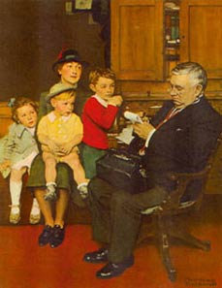

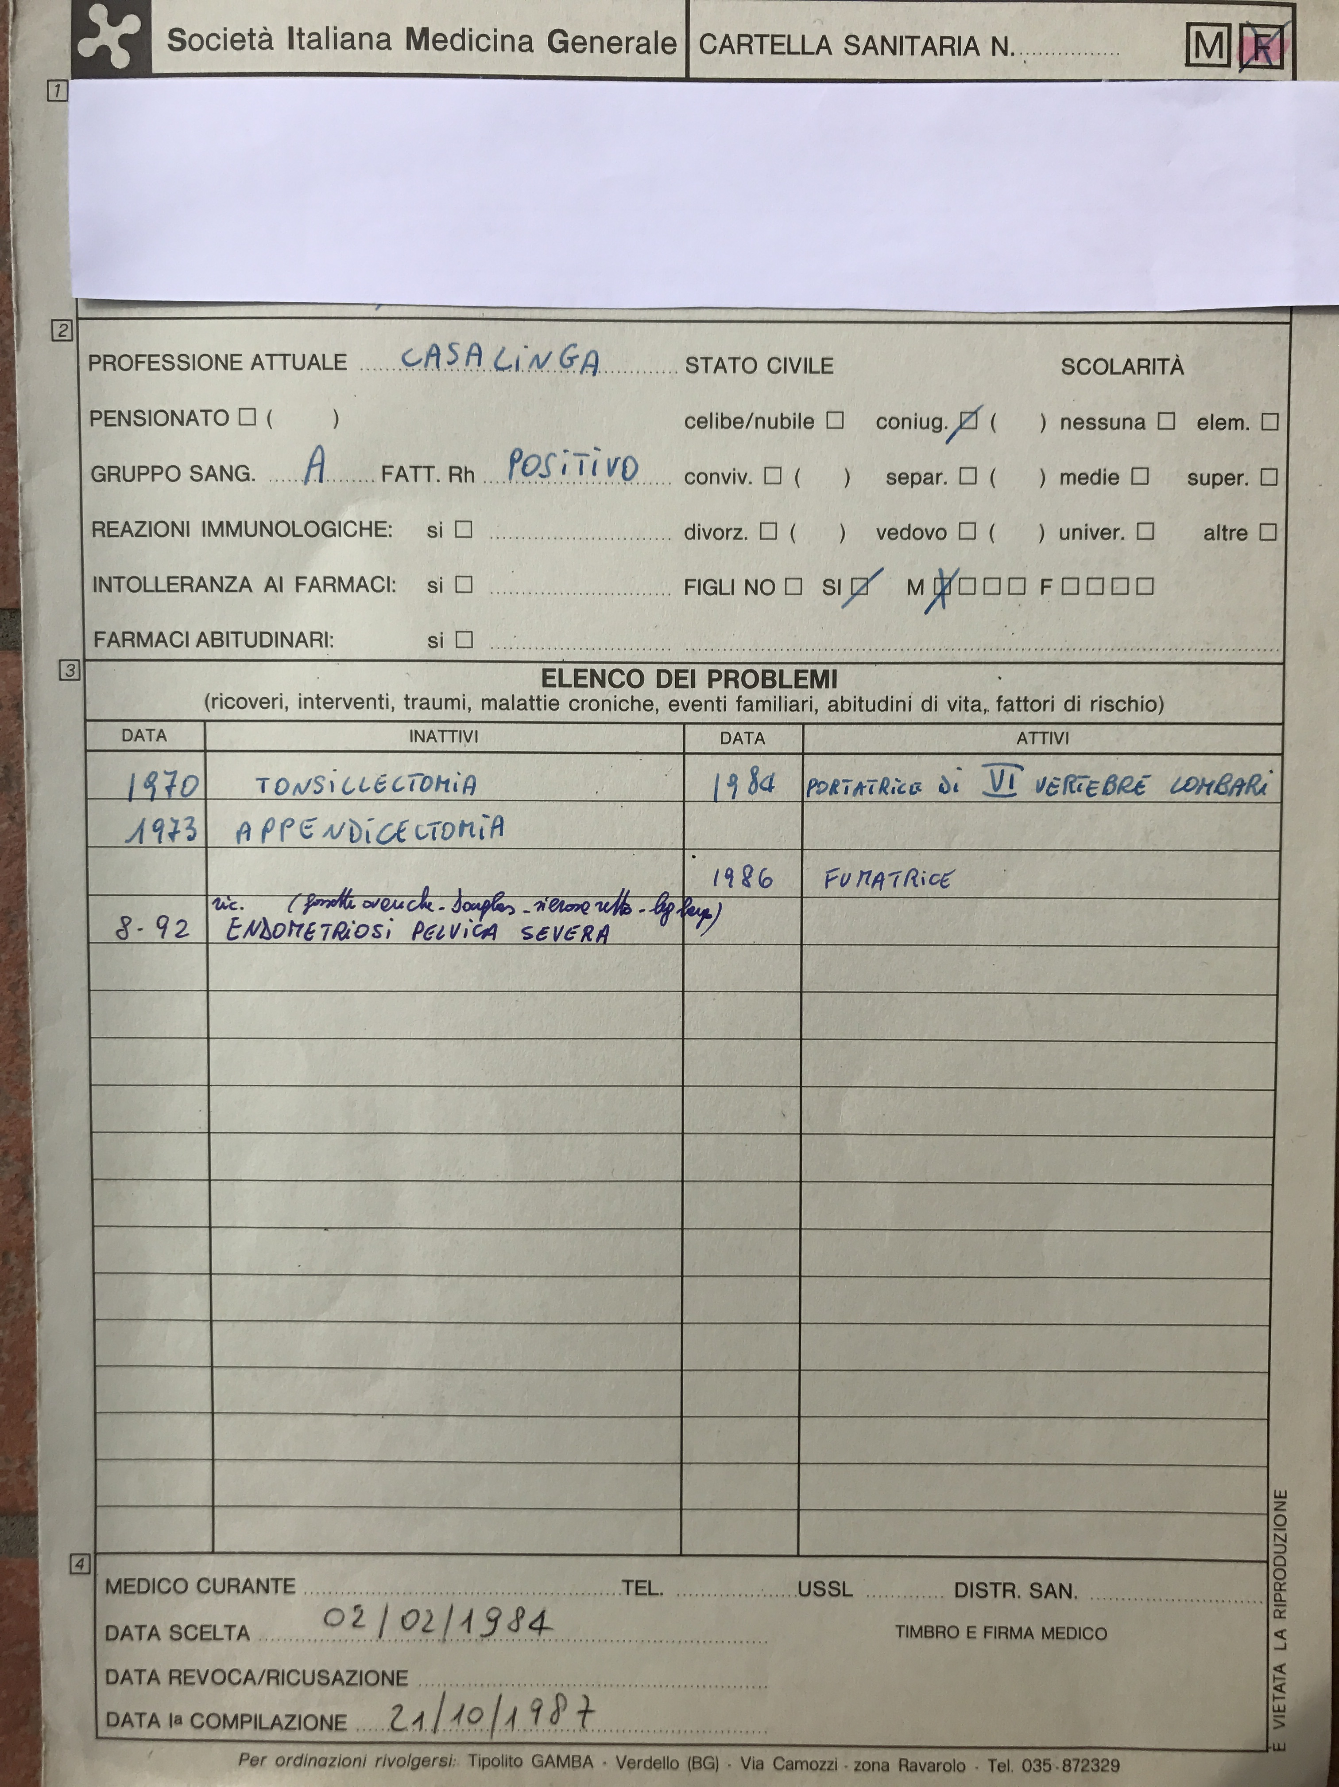
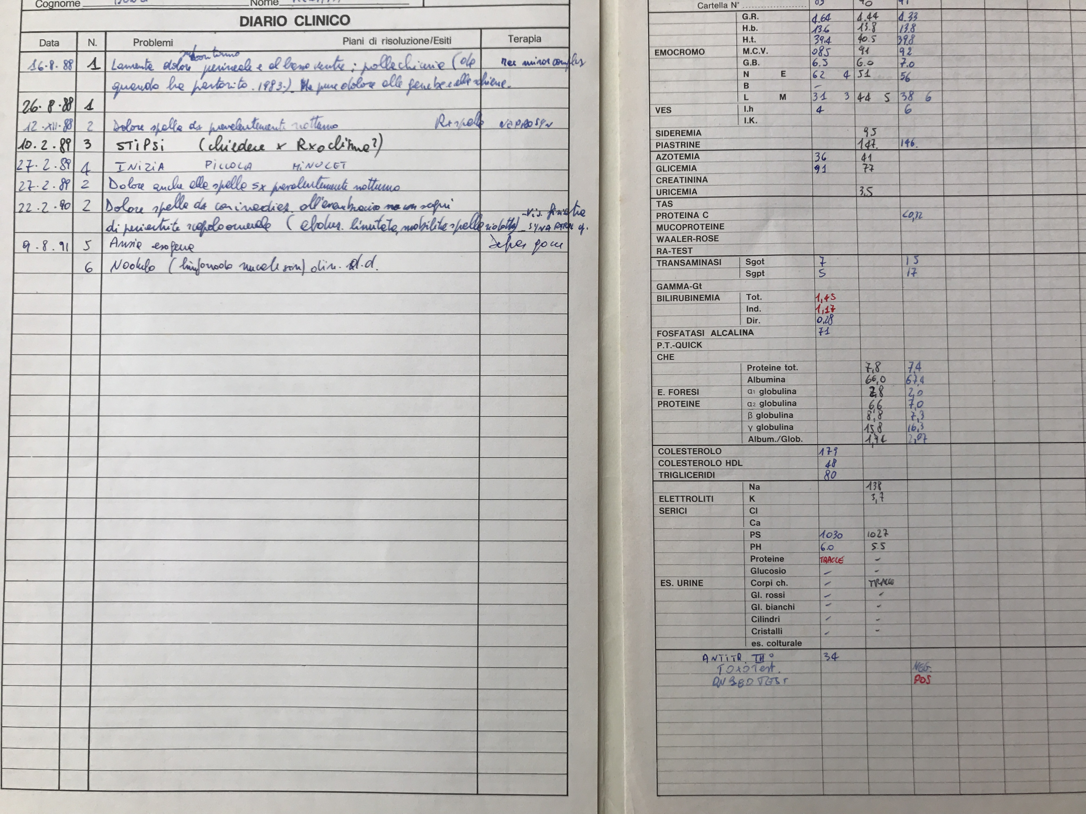
all’inizio fu la CMOP
Anamnesi familiare
Anamnesi fisiologica
Anamnesi patologica remota
Anamnesi patologica prossima
Esame obiettivo

Slide 4
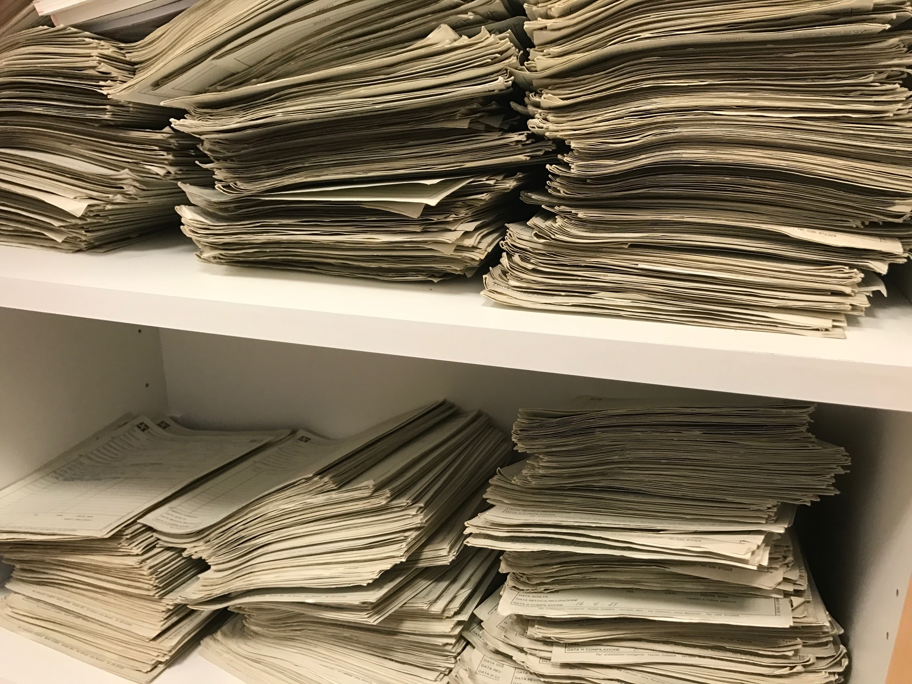

…e qualche piccolo problema…

Slide 5
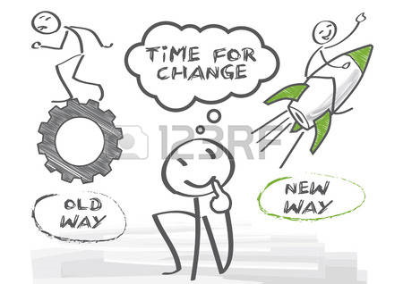



Clinica
Privacy
Responsabilità civile
Burocrazia
Burocrazia
Clinica

Slide 6


Un mese di lavoro oggi…
22 giornate lavorate
1568 accessi
245 nuovi problemi
3213 pezzi prescritti
Migliaia di ricette al mese
Note Aifa
Esenzioni per patologia età reddito
servizio disoccupazione
Piani terapeutici vincolanti
Scadenze
Promemoria
Erogabilità delle prestazioni
Appropriatezza prescrittiva

Slide 7

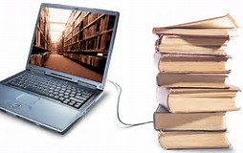
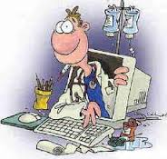
dalla carta all’HD
Impegno oneroso di tempo per trasferire i dati dal cartaceo al mezzo informatico e rischio di perdita dati

Slide 8


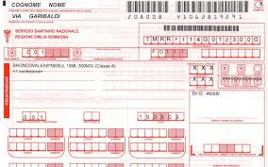
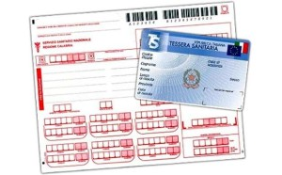
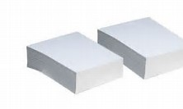

Slide 9
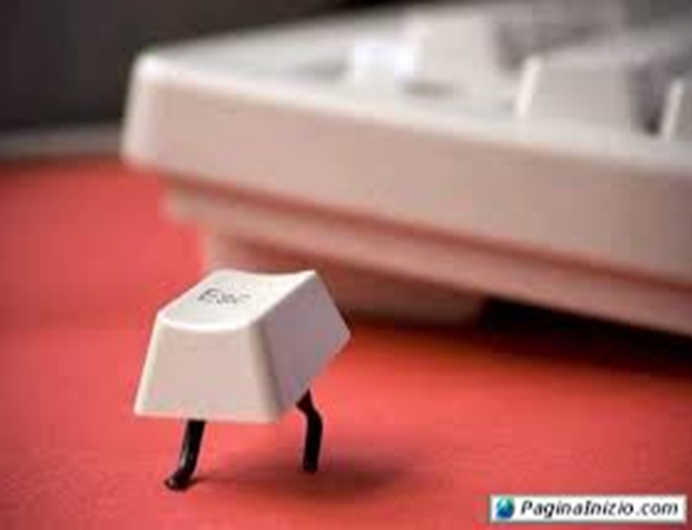


dalla penna alla tastiera
Almeno inizialmente problemi con la digitazione in tempo reale

Slide 10

la paura del «FATAL ERROR»
il «difficile» rapporto con la novità del mezzo e del linguaggio informatico

Slide 11




la gestione informatica
Il rapido invecchiamento degli hardware e l’evoluzione incessante dei software

Slide 12

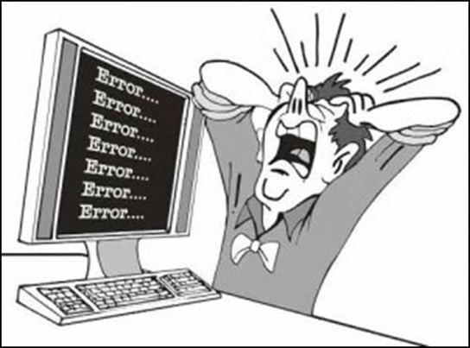
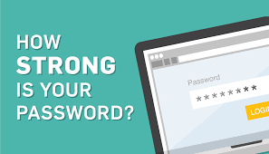
il trattamento dei dati
La protezione dei dati sensibili
Il salvataggio dei dati
Protezione delle pw
Privacy

Slide 13


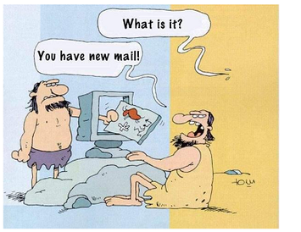
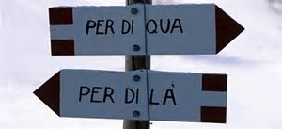
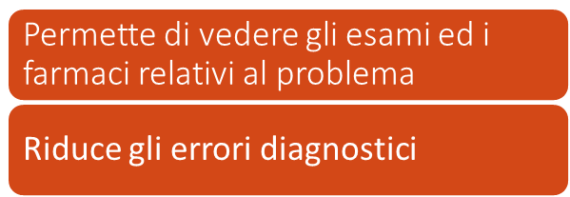
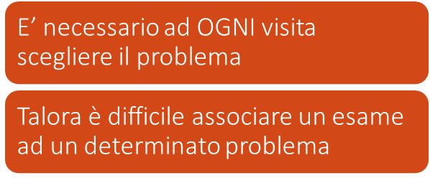
la gestione dei dati
L’inserimento di dati complessi

Slide 14


la distorsione del rapporto
Possibile interferenza nella relazione
medico-paziente

Slide 15
la distorsione del rapporto
Possibile interferenza nella relazione
medico-collega

Slide 16

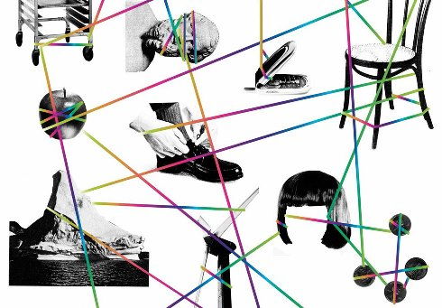
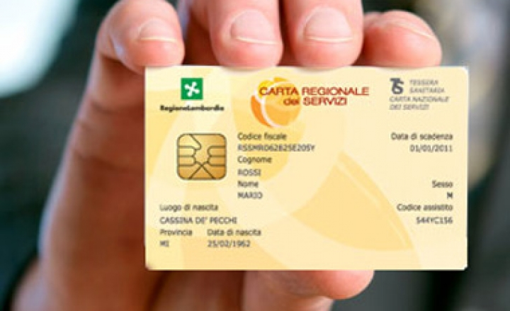
la rete

Slide 17

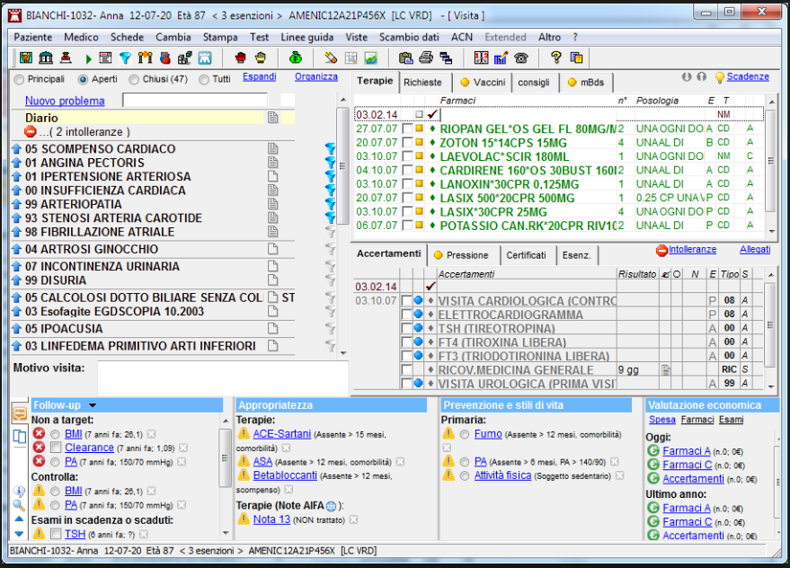

storica
PDTA preinseriti
Gruppi di accertamenti impostati
Interazioni farmacologiche

Slide 18

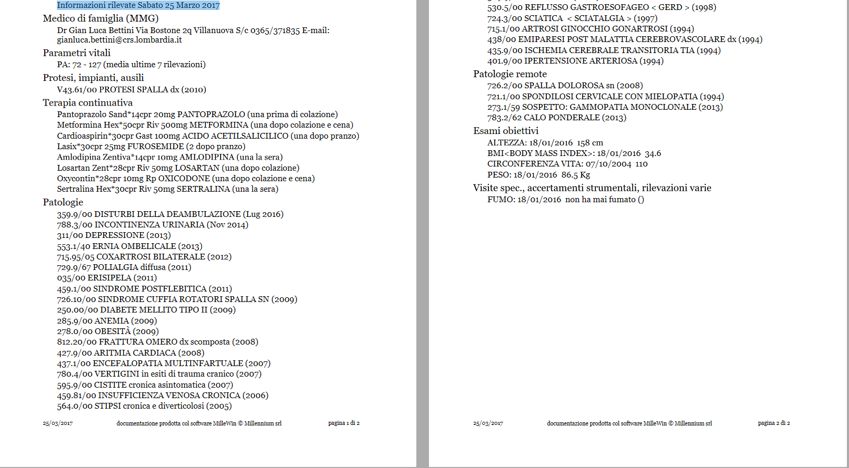

Patient summary

Slide 19

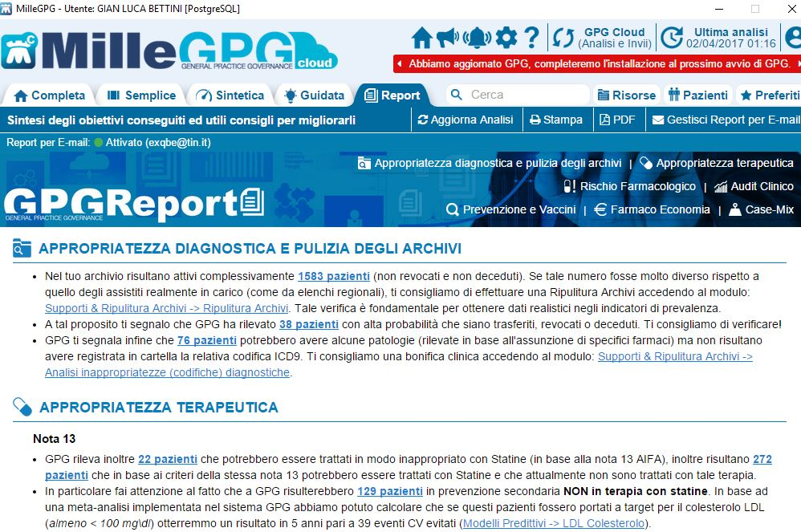
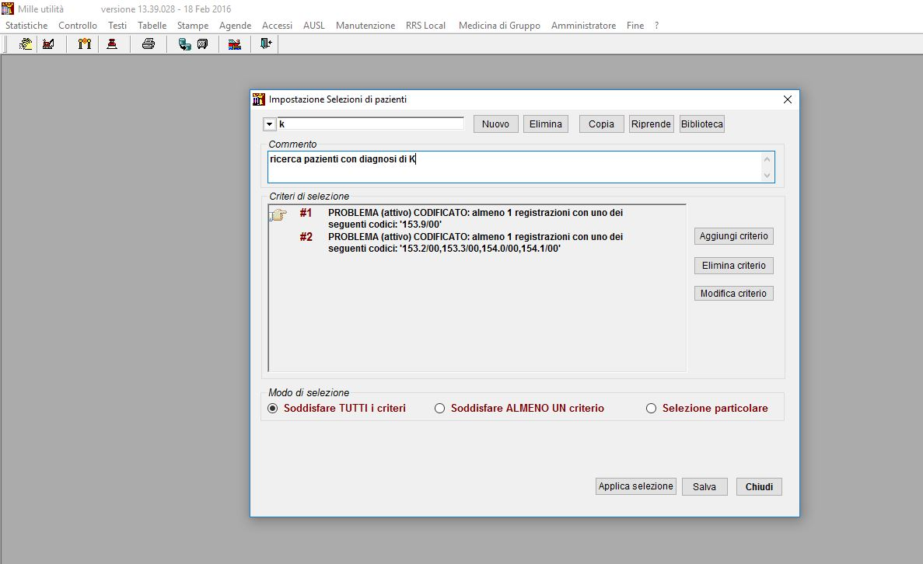
MILLE UTILITA’
millegpg

Slide 20

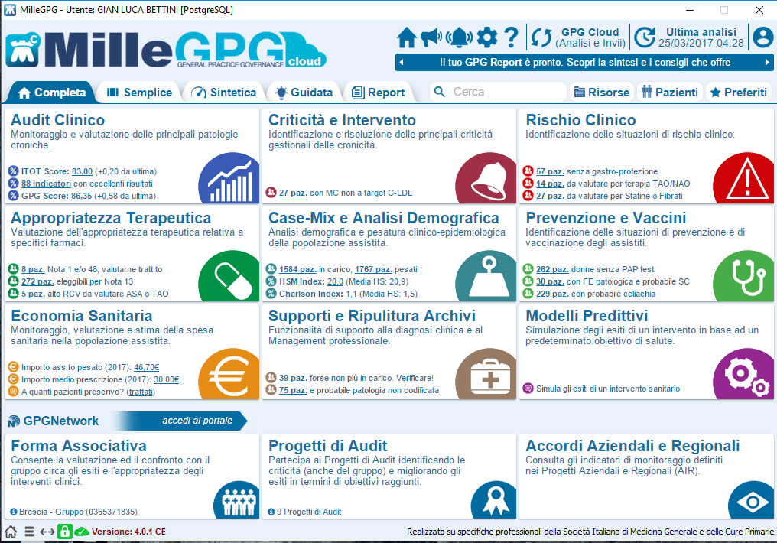

Informatica e audit
Analisi rapida
personale e di gruppo
Criticità
Avvisi

Slide 21




Inappropriatezza prescrittiva
Iperprescrizioni
Erogabilita’

Slide 22
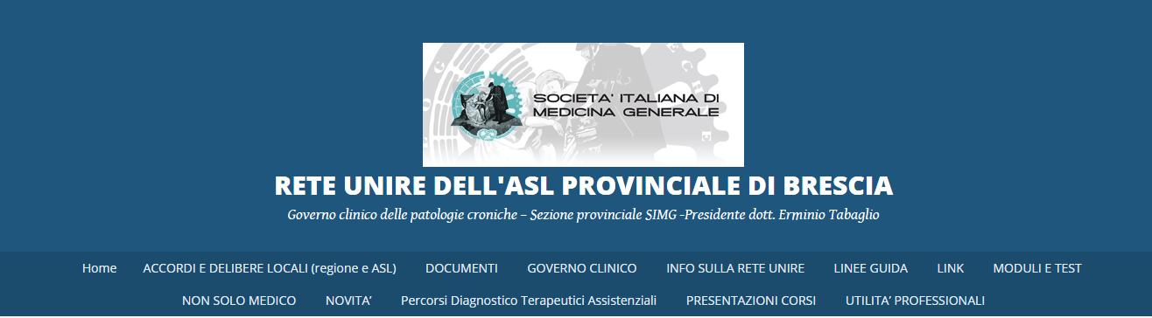
Le opportunità:
La cartella informatizzata può diventare non solo di elemento di crescita ma anche strumento contrattuale

Slide 23

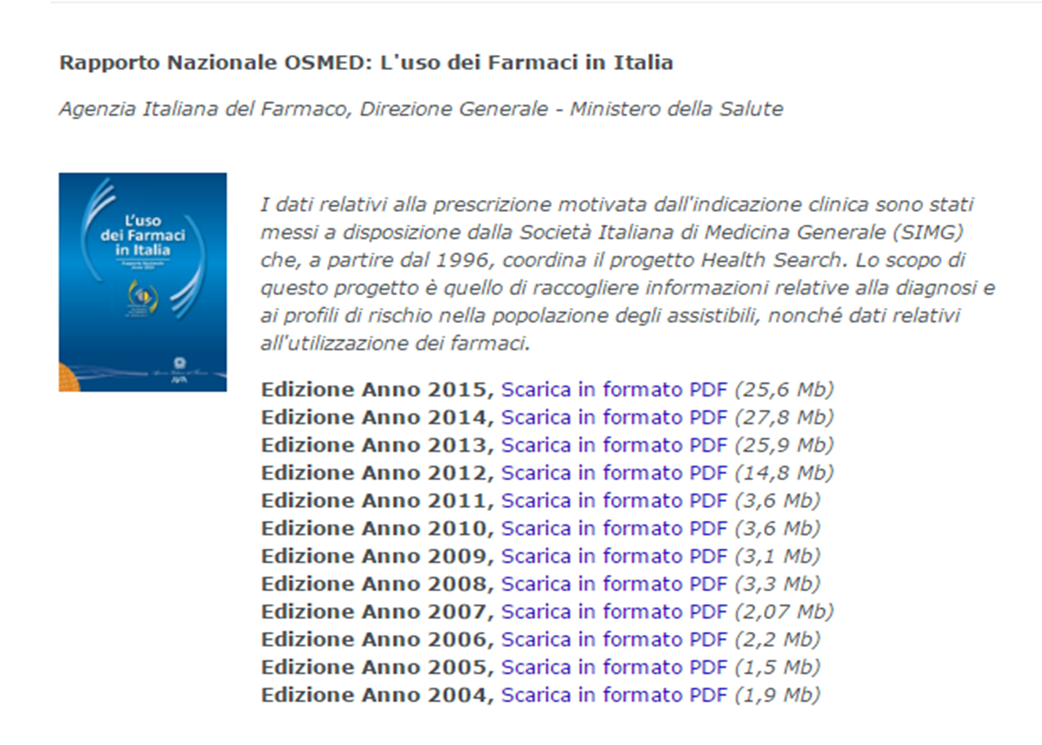
Le opportunità: dall’utilizzo quotidiano della cartella alla produzione di dati di interesse nazionale ed internazionale

Slide 24

Cartella clinica informatizzata
Possibilità di immagazzinare enormi quantità di dati
Facile accessibilità ai dati
Facilità nella ricerca informazioni
Plasticità della cartella
Potenzialità nella ricerca e audit
Costi di software, hardware e accessori
Salvataggio dati
Necessità di manutenzione PERENNE dei dati e di tempo da dedicare costantemente
L’incertezza della rete italiana / bresciana/lombarda

Slide 25


PRESST
SISS
La cartella clinica informatizzata ha portato ad un miglioramento reale e ad una valorizzazione del lavoro del medico di medicina generale ?
ATS
POT
ASST
CRONICITA’

Slide 26


Chiediloaloro.it

